Slide 1





Slide 2





Slide 3


Slide 4
Thực hành lắp hoàn thiện mô hình điện mặt trời

Slide 5
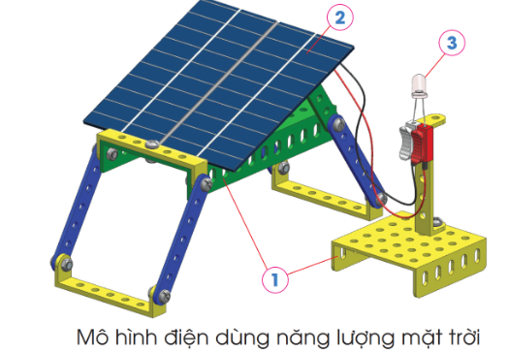
Trưng bày và giới thiệu sản phẩm

Slide 6
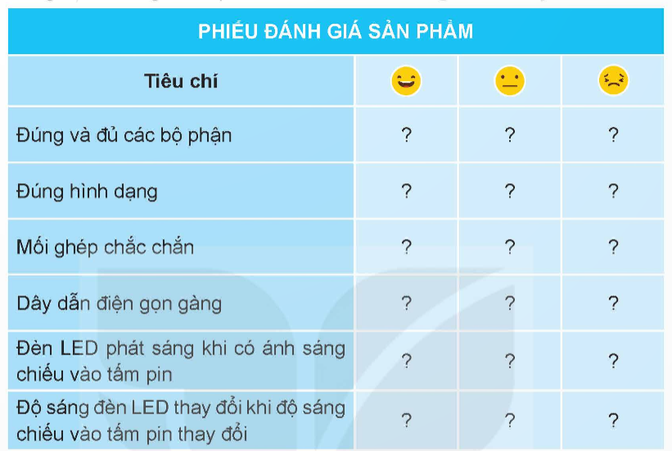
Cùng các bạn đánh giá sản phẩm theo tiêu chí sau:

Slide 7


Slide 8

Chia sẻ về lợi ích của điện mặt trời

Slide 9


